Slide 1
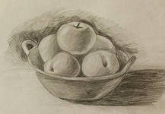
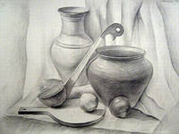
ГБОУ СОШ № 1020 ЮЗОУО ДО г. Москвы
ГРАФИКА
Учитель изобразительного искусства
Князева Е.Л.

Slide 2
СОДЕРЖАНИЕ
Направления графического дизайна
Графика карандашом
Графика гуашью
Графика тушью
Графика акварелью
Графика пастелью
Графика мелом
Графика углём
Графика аэрозолью (граффити)
Татуировка

Slide 3
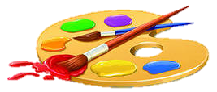
НАПРАВЛЕНИЯ ГРАФИЧЕСКОГО ДИЗАЙНА
Фирменный стиль;
Шрифты;
Плакат;
Графическая реклама;
Книжная графика;
Газетная графика;
Журнальная графика.
Материалы: карандаш, гуашь, тушь, акварель, пастель, мел, аэрозоль и др.

Slide 4
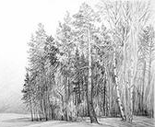
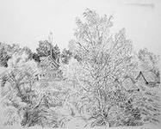
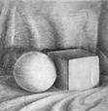
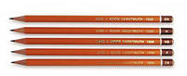
ГРАФИКА КАРАНДАШОМ

Slide 5
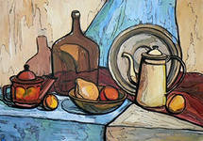
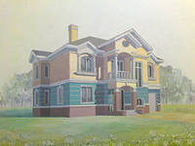
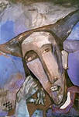
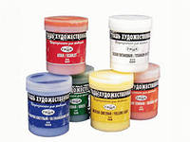
ГРАФИКА ГУАШЬЮ

Slide 6
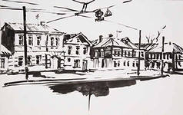
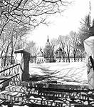
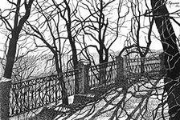
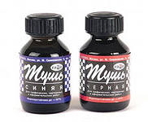
ГРАФИКА ТУШЬЮ

Slide 7
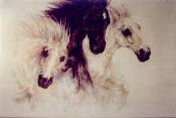
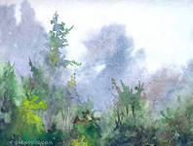
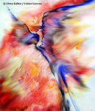
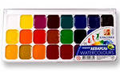
ГРАФИКА АКВАРЕЛЬЮ

Slide 8
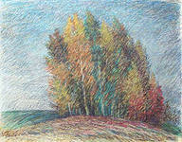
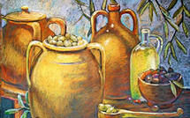
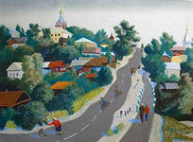
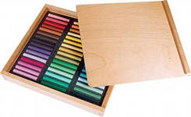
ГРАФИКА ПАСТЕЛЬЮ

Slide 9
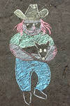
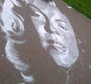
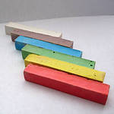
ГРАФИКА МЕЛОМ

Slide 10
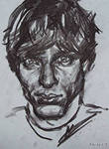
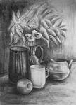
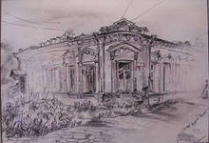
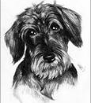
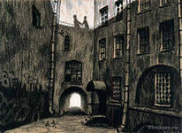
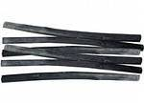
ГРАФИКА УГЛЁМ

Slide 11
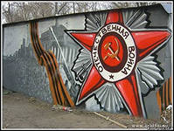
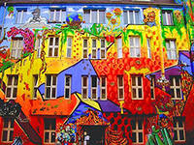
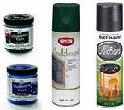
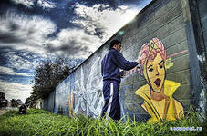
ГРАФИКА АЭРОЗОЛЬЮ (ГРАФФИТИ)

Slide 12
ТАТУИРОВКА

Slide 13
СПАСИБО ЗА ВНИМАНИЕ !

